Slide 1
Лекция 4. Многообластная архитектура, оптимизация и безопасность OSPF

Slide 2
Цель лекции
Понимать, зачем OSPF-сеть делят на области
Различать Internal Router, Backbone Router, ABR и ASBR
Настраивать простую Multi-Area OSPF-схему Area 0, Area 10 и Area 20
Проверять O, O IA, DR/BDR, аутентификацию и типовые ошибки соседства

Slide 3
Учебные вопросы
1. Причины разделения OSPF-сети на области и роль Area 0
2. Internal Router, Backbone Router, ABR и обзор ASBR
3. Внутриобластные O и межобластные O IA маршруты
4. Проектирование Area 0, Area 10 и Area 20
5. Broadcast и Point-to-Point сети, DR/BDR и priority
6. Аутентификация OSPF
7. Критические параметры соседства
8. Суммаризация маршрутов на ABR

Slide 4
1. Multi-Area OSPF нужен для масштабирования
В большой сети единая Area 0 может разрастись по LSDB и числу расчетов SPF
Разделение на области ограничивает распространение части link-state информации
Маршрутизаторы внутри области знают подробности своей области
ABR передает межобластную доступность через Type 3 Summary LSA
Type 3 Summary LSA не означает автоматическое объединение нескольких префиксов
Так сеть становится управляемее и устойчивее к локальным изменениям

Slide 5
ABR не суммирует префиксы автоматически
Без ручной суммаризации ABR может передать в другие области несколько отдельных /24
Например: 192.168.16.0/24, 192.168.17.0/24, 192.168.18.0/24 и 192.168.19.0/24
Общий маршрут 192.168.16.0/22 появится только после настройки area 10 range 192.168.16.0 255.255.252.0
ABR скрывает подробную топологию области, но не обязан численно агрегировать адреса
Суммаризация — отдельная настройка оптимизации, а не автоматическое свойство Multi-Area

Slide 6
Area 0 является backbone
Backbone Area — магистральная область OSPF с номером 0
В нормальном дизайне каждая обычная область имеет логическую связь с Area 0 через ABR
Area 0 соединяет области между собой и обеспечивает межобластную маршрутизацию
Межобластной путь обычно идет по модели Area 10 → Area 0 → Area 20
Обычная не-backbone область не должна использоваться как транзит между другими областями
Virtual Link существует, но в базовом курсе не рассматривается

Slide 7
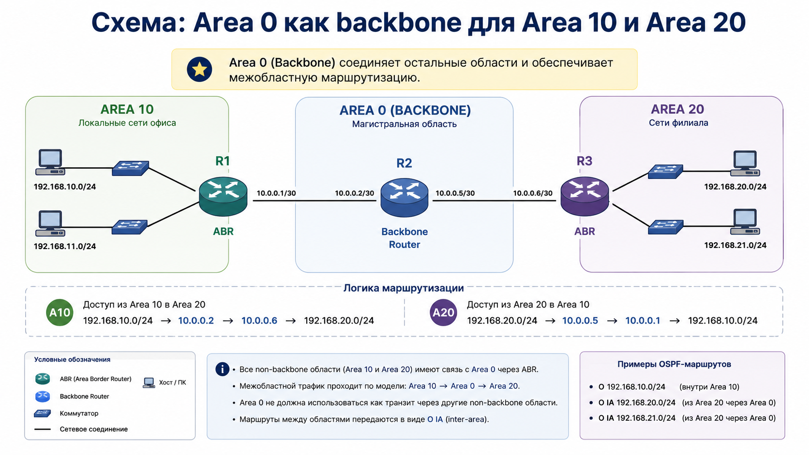
Схема: Area 0 как backbone для Area 10 и Area 20

Slide 8
2. Роль маршрутизатора зависит от положения в OSPF
Internal Router — все OSPF-интерфейсы находятся в одной области
Backbone Router — маршрутизатор, имеющий хотя бы один интерфейс в Area 0
ABR (Area Border Router) — в стандартном дизайне имеет интерфейс в Area 0 и хотя бы один интерфейс в другой области
ASBR (Autonomous System Boundary Router) — вводит маршруты из другого домена маршрутизации
Один маршрутизатор может выполнять несколько ролей OSPF одновременно

Slide 9
Роли OSPF могут совмещаться на одном устройстве
Маршрутизатор с интерфейсами в Area 0 и Area 10 является ABR
Он одновременно является Backbone Router, потому что имеет интерфейс в Area 0
Если этот же маршрутизатор выполняет redistribution, он становится еще и ASBR
Маршруты, введенные ASBR из другого источника, обычно видны как O E1 или O E2
В этой лекции ASBR рассматривается обзорно, без настройки redistribution

Slide 10
ABR является границей областей
ABR хранит отдельную LSDB для каждой подключенной области
ABR пересчитывает маршруты внутри каждой области и распространяет межобластную информацию
Межобластная доступность передается через Type 3 Summary LSA
На ABR можно явно выполнять суммаризацию маршрутов между областями
Ошибка Area ID на ABR ломает межобластную связность

Slide 11
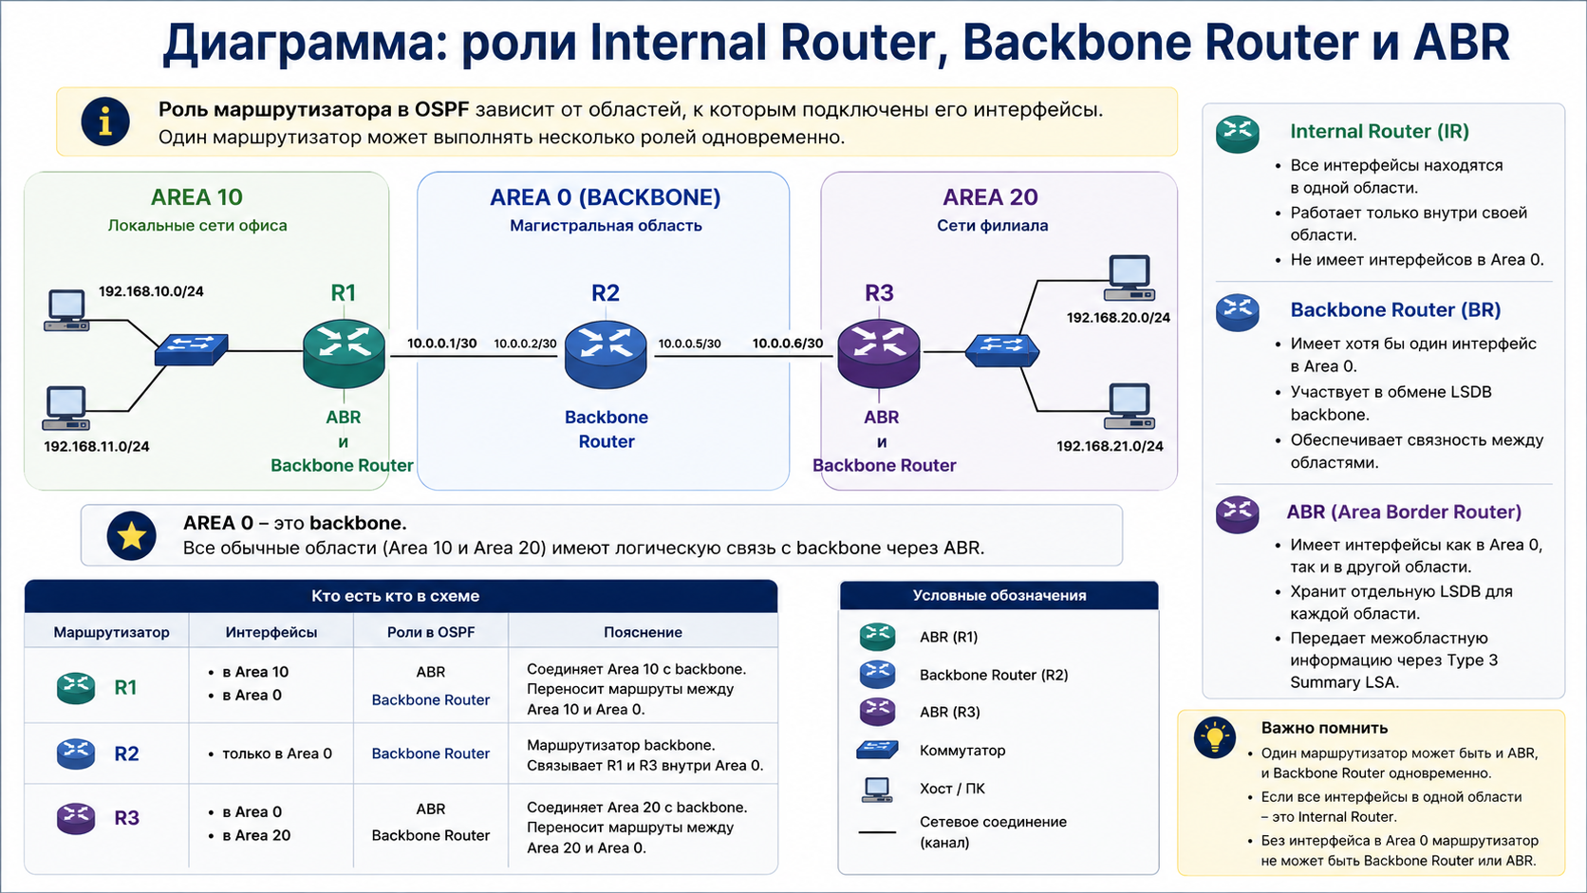
Диаграмма: роли Internal Router, Backbone Router и ABR

Slide 12
3. O и O IA показывают источник OSPF-маршрута
Маршрут O в show ip route означает внутриобластной OSPF route
Маршрут O IA означает inter-area route, полученный из другой области через ABR
O IA помогает понять, что путь пересекает границу OSPF-областей
В single-area OSPF обычно видны только O-маршруты
После разделения сети на Area 10 и Area 20 у маршрутизаторов должны появиться O IA

Slide 13
Как читать OSPF-маршрут в show ip route
Строка O 192.168.10.0/24 показывает внутриобластный маршрут
Строка O IA 192.168.20.0/24 показывает маршрут из другой области
Число в скобках 110/20 показывает AD 110 и metric 20
via 10.0.0.2 показывает next-hop к маршруту
Поле времени показывает, как давно маршрут установлен или обновлен

Slide 14
4. Простая Multi-Area схема должна быть понятной
Area 0 размещают на магистральных соединениях между центральными роутерами
Area 10 может описывать сети головного офиса
Area 20 может описывать сети филиала
ABR соединяет Area 0 с локальной area и переносит маршруты между ними
Область назначается интерфейсу, а не всему маршрутизатору целиком
Такой дизайн проще диагностировать, чем случайное распределение областей по интерфейсам

Slide 15
Область назначается конкретному интерфейсу
Не точнее говорить: маршрутизатор находится в Area 10
Правильнее: интерфейс маршрутизатора включен в Area 10
Пример R2: GigabitEthernet0/0 → Area 0
Пример R2: GigabitEthernet0/1 → Area 10
Пример R2: Loopback0 → Area 10
Именно сочетание интерфейсов Area 0 и Area 10 делает R2 маршрутизатором ABR

Slide 16
Пример network-команд для Area 0 и Area 10
router ospf 1 открывает OSPF-процесс
network 10.0.0.0 0.0.0.3 area 0 включает транзитный линк в backbone
network 192.168.10.0 0.0.0.255 area 10 включает LAN головного офиса
Один маршрутизатор с интерфейсами в Area 0 и Area 10 становится ABR
Проверка: show ip ospf interface brief показывает area для каждого интерфейса

Slide 17
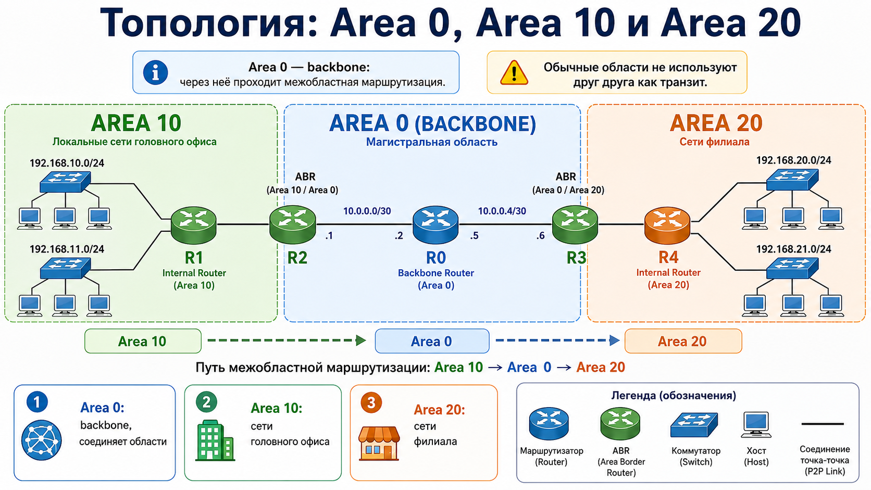
Топология: Area 0, Area 10 и Area 20

Slide 18
5. Тип сети влияет на соседство и выбор DR
OSPF network type определяет, как маршрутизаторы формируют соседства на интерфейсе
Broadcast network type характерен для Ethernet-сегментов
Point-to-Point network type используется на линках только между двумя маршрутизаторами
На broadcast-сегменте OSPF выбирает DR и BDR
На point-to-point линке DR и BDR не выбираются

Slide 19
DR и BDR уменьшают число полных соседств
DR (Designated Router) — выделенный маршрутизатор на общем broadcast-сегменте
BDR (Backup Designated Router) — резервный выделенный маршрутизатор
DROTHER формируют полное соседство с DR и BDR, но не со всеми подряд
Это уменьшает число обменов LSDB на общей Ethernet-сети
На настоящем OSPF Point-to-Point линке DR и BDR не выбираются

Slide 20
Алгоритм выбора DR и BDR предсказуем
Маршрутизаторы с ip ospf priority 0 исключаются из выборов
Устройство с наибольшим OSPF Priority становится DR
Следующее по Priority становится BDR
При равном Priority сравнивается Router ID
Побеждает наибольший Router ID
Значение Priority по умолчанию обычно равно 1

Slide 21
Изменение Priority не вытесняет текущий DR
OSPF не проводит preempt для уже выбранного DR
Если повысить Priority после выборов, текущий DR обычно останется DR
Новые выборы происходят при потере DR/BDR, сбросе процесса или выключении интерфейса
В рабочей сети такие действия вызывают разрыв соседств
В лаборатории это полезно показать только на учебном стенде

Slide 22
Настройка типа сети и priority
Ethernet-интерфейс по умолчанию обычно имеет OSPF Broadcast network type
Если между двумя маршрутизаторами один Ethernet-линк, его можно перевести в Point-to-Point
Команда ip ospf network point-to-point исключает ненужные выборы DR/BDR
Команда ip ospf priority 100 повышает шанс стать DR на broadcast-сегменте
Priority 0 запрещает маршрутизатору становиться DR или BDR
Проверка: show ip ospf interface GigabitEthernet0/0 должен показать Network Type POINT_TO_POINT

Slide 23
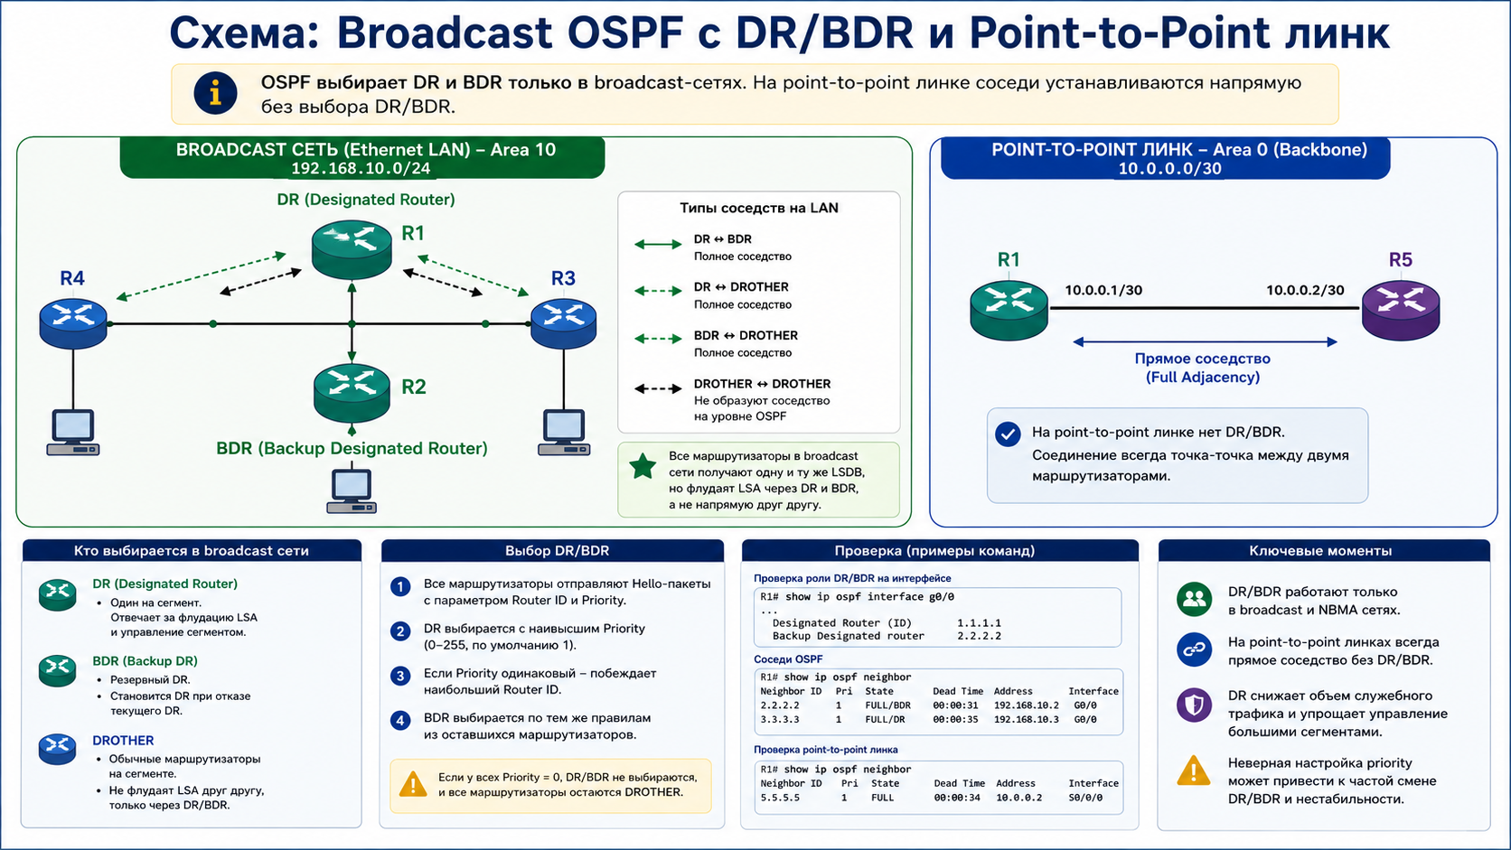
Схема: Broadcast OSPF с DR/BDR и Point-to-Point линк

Slide 24
6. Аутентификация защищает OSPF control plane
OSPF-аутентификация проверяет подлинность OSPF-пакетов между соседями
Она снижает риск подключения чужого маршрутизатора к транзитному сегменту
Пользовательский трафик при этом не шифруется
Аутентификация OSPF не заменяет IPsec и не обеспечивает конфиденциальность данных
Ключ и тип аутентификации должны совпадать на обоих концах линка

Slide 25
MD5 в этой лекции — учебный и совместимый вариант
MD5-аутентификация поддерживается классическими образами Cisco IOS, Packet Tracer и учебными стендами
В 2026 году MD5 не следует представлять как современный криптографически сильный метод
В современных сетях применяют более сильные алгоритмы, если они поддерживаются платформой
Для лабораторной работы MD5 полезен как базовый механизм проверки OSPF-пакетов
Главный учебный результат — понять место аутентификации в control plane

Slide 26
Пример MD5-аутентификации OSPF
interface gigabitEthernet0/0 открывает транзитный интерфейс
ip ospf authentication message-digest включает MD5-аутентификацию на интерфейсе
ip ospf message-digest-key 1 md5 OSPF-KEY задает ключ с номером 1
Та же настройка с тем же ключом должна быть на соседнем маршрутизаторе
Проверка: show ip ospf neighbor должен вернуть соседство в Full после совпадения ключей

Slide 27
7. Если сосед не появляется, проверяют Hello-уровень
Area ID должен совпадать на двух концах одного линка
Hello и Dead timers должны быть одинаковыми
Аутентификация, ключ и номер ключа должны совпадать
Passive-interface не должен быть включен на транзитном линке
ACL не должен блокировать IP protocol 89
На Broadcast и NBMA маска подсети участвует в проверке Hello и должна совпадать

Slide 28
Если сосед зависает, проверяют обмен базой
MTU mismatch часто оставляет соседство в ExStart или Exchange
Duplicate Router ID мешает стабильному формированию adjacency
OSPF network type на концах линка должен быть согласован и совместим
Разные типы сети могут менять timers, ожидание DR/BDR и next-hop
Фильтрация крупных пакетов или проблемы DBD также мешают синхронизации LSDB

Slide 29
MTU mismatch часто застревает в ExStart или Exchange
MTU (Maximum Transmission Unit) — максимальный размер L3-пакета, который интерфейс передает без фрагментации
Для обычного Ethernet стандартное значение IP MTU обычно равно 1500 байт
Ethernet-кадр будет больше за счет заголовков и служебных полей
Если MTU отличается, OSPF-соседи могут обнаружить друг друга, но не синхронизировать LSDB
В учебной практике лучше исправлять MTU, а не скрывать проблему командой ip ospf mtu-ignore

Slide 30
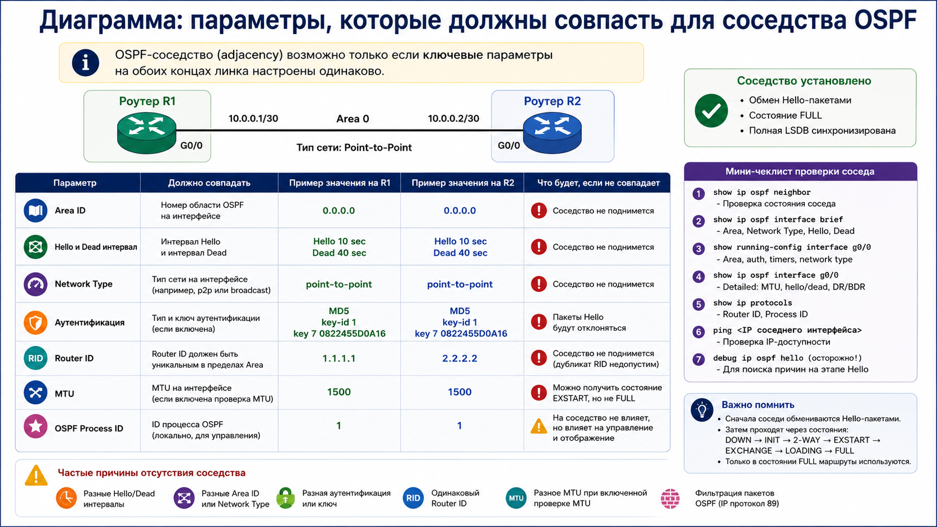
Диаграмма: параметры, которые должны совпасть для соседства OSPF

Slide 31
8. Суммаризация на ABR уменьшает межобластные маршруты
Суммаризация OSPF на ABR объединяет несколько маршрутов области в один более общий префикс
Команду area 10 range вводят на ABR, который отделяет Area 10 от Area 0
Детальные маршруты сохраняются внутри исходной Area 10
Маршрутизаторы других областей получают общий межобластный маршрут
Суммаризация применяется к Type 3 Summary LSA

Slide 32
Пример результата суммаризации Area 10
До суммаризации в Area 20 могут быть видны O IA 192.168.16.0/24, 192.168.17.0/24, 192.168.18.0/24 и 192.168.19.0/24
Команда на ABR: area 10 range 192.168.16.0 255.255.252.0
После суммаризации в Area 20 ожидается O IA 192.168.16.0/22
Внутри Area 10 конкретные /24 должны сохраниться
Сравнение до и после выполняют на маршрутизаторе другой области, а не внутри Area 10

Slide 33
Null0 защищает от петель при слишком широком summary
ABR может создать discard-маршрут для суммарного префикса
Так пакеты к несуществующим подсетям внутри summary не образуют петлю
Например, реально есть 192.168.16.0/24 и 192.168.17.0/24, но настроен summary 192.168.16.0/22
Трафик к отсутствующей 192.168.19.0/24 может быть отброшен через Null0
Это объясняет риск blackhole при неверной суммаризации

Slide 34
Суммаризацию изучают после стабильной базовой OSPF-сети
Сначала нужно добиться соседств Full и правильных O/O IA маршрутов
Затем проверяют адресный план области и возможность агрегирования
После включения range сравнивают show ip route ospf на маршрутизаторе другой области
Если пропали нужные маршруты, проверяют маску summary и фактические подсети
Суммаризация является инструментом оптимизации, а не способом лечить плохой адресный план

Slide 35
Команды проверки Multi-Area OSPF
show ip ospf показывает Router ID, области, статус ABR/ASBR и Reference Bandwidth
show ip ospf neighbor показывает соседей и роли DR/BDR
show ip ospf interface GigabitEthernet0/0 показывает Area, Network Type, Cost, Priority, DR/BDR и timers
show ip protocols показывает Process ID, Router ID, passive-interface и network statements
show ip route ospf показывает O и O IA маршруты
show running-config | section router ospf помогает быстро проверить network-команды

Slide 36
Типовые ошибки Multi-Area OSPF
Филиальная область не подключена к Area 0 через ABR
На концах одного линка указаны разные Area ID
Транзитный интерфейс ошибочно сделан passive-interface
Несовпадает MD5-ключ аутентификации
На Ethernet point-to-point линке оставлен broadcast type и неожиданный DR/BDR

Slide 37
Как доказать, что маршруты стали межобластными
До разделения single-area маршруты отображались как O
После переноса филиала в Area 20 на роутерах Area 10 должны появиться O IA
Команда show ip route ospf показывает тип маршрута и next-hop через ABR
Команда show ip ospf database summary показывает Type 3 Summary LSA между областями
show ip ospf border-routers полезна в Cisco IOS/PNetLab, но может отсутствовать в Packet Tracer
Если O IA не появляется, проверяют ABR, Area 0 и network-команды

Slide 38
Мини-кейс: Area 20 не видит Area 10
Сначала проверить, есть ли соседство Branch ABR с backbone Area 0
Затем проверить show ip route ospf на ABR и внутренних маршрутизаторах Area 20
Если Area 20 изолирована от Area 0, межобластные маршруты не распространяются
Если соседство есть, но маршрутов нет, проверить network-команды и passive-interface
После исправления должны появиться O IA маршруты через ABR

Slide 39
Итоги лекции
Multi-Area OSPF уменьшает масштаб LSDB и локализует изменения
Area назначается интерфейсу, а ABR связывает обычные области с backbone Area 0
O и O IA помогают понять, внутри области находится маршрут или пришел через Type 3 Summary LSA
Broadcast-сети используют DR/BDR, а Ethernet-стык двух роутеров часто переводят в Point-to-Point
MD5 рассматривается как учебный механизм аутентификации OSPF control plane
Суммаризация на ABR требует проверки адресного блока, Type 3 LSA и возможного Null0

Slide 40
Контрольные вопросы
Зачем OSPF-сеть делят на области?
Почему обычные области должны иметь связь с Area 0?
Почему область назначается интерфейсу, а не маршрутизатору целиком?
Какие роли OSPF может совмещать один маршрутизатор?
По какому алгоритму выбираются DR и BDR?
Чем отличаются причины отсутствия соседства и зависания ExStart/Exchange?
Почему Type 3 Summary LSA не означает автоматическую суммаризацию префиксов?
Зачем при суммаризации на ABR может появиться Null0?

